Slide 1
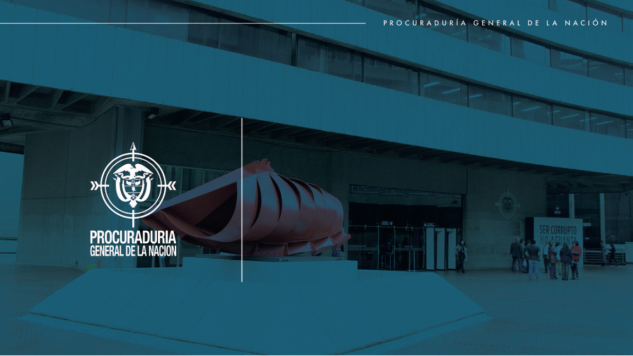




INCIDENCIA DEL ENFOQUE DE GÉNERO Y DE DIVERSIDAD SEXUAL EN EL SRPA
Delegada para la Defensa de los Derechos de la Infancia, la Adolescencia, la Familia y las Mujeres

Slide 2




¿ Qué NO es el enfoque de género y de diversidad sexual?
No se limita solo a la garantía de los derechos fundamentales de las mujeres…
No es una ideología ….
No es un principio, ni un derecho, pero son su fundamento ….
S- T 302/2017 La Guajira
Notes:
© Copyright Showeet.com – Creative & Free PowerPoint Templates

Slide 3

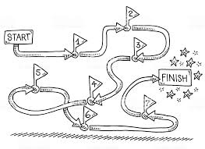
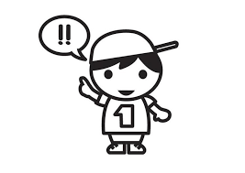
Enfoques, principios y derechos en el SRPA
Cumplimiento de las Finalidades del SRPA
Art 141 CIA: Los principios y definiciones consagrados en la Constitución Política, en los instrumentos internacionales de Derechos Humanos y en la presente Ley se aplicarán en el SRPA.
Enfoques
Herramientas y guías para la acción.
Principios
Fundamentos del Sistema.
Derechos
su garantía plena es a lo que le apuntamos
PÚBLICA

Slide 4

Enfoques aplicables
En el SRPA
Enfoque de inclusión social
Enfoque pedagógico
Enfoque interseccional
Enfoque Restaurativo
Enfoque diferencial /Género
Enfoque de derechos
Enfoque de desarrollo humano
Enfoque Curso de vida
PÚBLICA

Slide 5

¿ Qué se entiende por enfoque de género y de diversidad sexual?
Herramienta / metodologìa para la acción.
Forma especìfica de abordar una temática.
Cuestionamiento de relaciones históricas de poder, de desigualdad y de violencias .
Acciones afirmativas / transformaciòn practicas funcionarios pùblicos
Garantía de derechos
Democratización del Acceso a la justicia
Inclusión Social
Enfoque de genero y diversidad sexual
SEXO
IDENTIDAD DE GÈNERO
ORIENTACIÒN SEXUAL
PERTENENCIA A SECTORES SOCIALES LGBTIQ+
Visibilizaciòn discriminación y violencias
Acción sin daño
Notes:
© Copyright Showeet.com – Creative & Free PowerPoint Templates

Slide 6
Categorías y conceptos
Sexo
Hombre
Identidad de género
Transgenerismo
Homosexual
Bisexual
Lesbiana
Heterosexual
Asexual
Pansexual etc …
Mujer
Intersexual
Transexualidad
Transformismo
Travestismo etc
Orientación sexual
Expresión de género
Masculino
Femenino
Andrógino

Slide 7
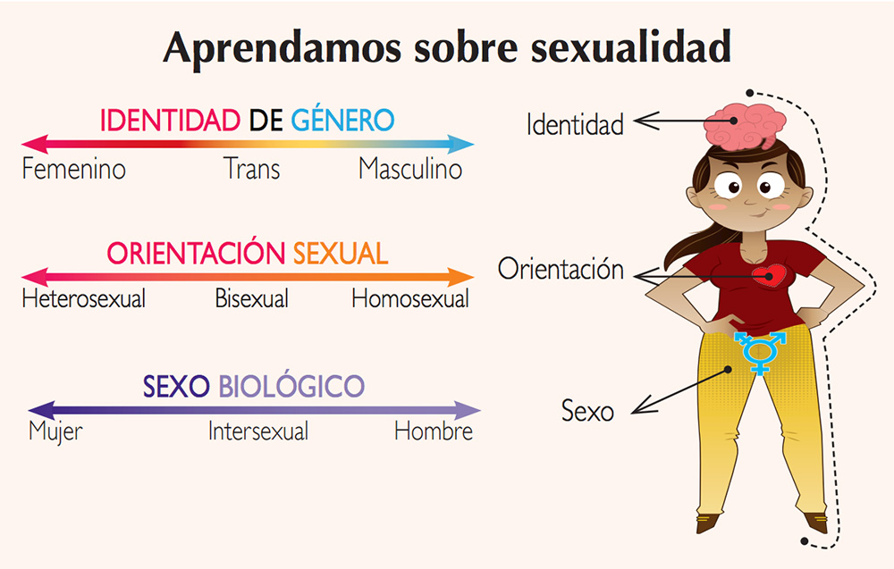
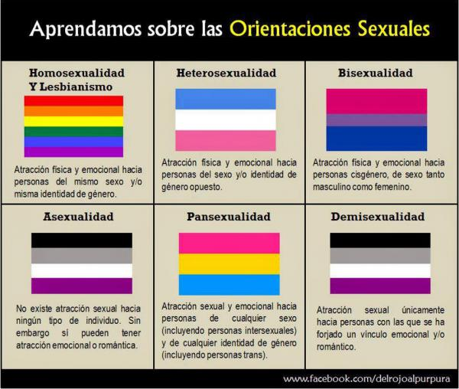

Slide 8

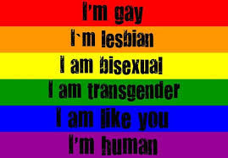
Acrónimo LGBTIQ +
Categoría identitaria y política que comprende distintas orientaciones sexuales e identidades de género diversas. el acrónimo reivindica los derechos y materializa el ejercicio de acción colectiva de grupos, colectividades e incluso movimientos sociales.

Slide 9

Reflexiones Enfoque de Género /diversidad sexual en el SRPA
Abordaje de estos enfoques no solo con actores sino con la población de adolescentes y jóvenes.
Inclusión de las variables de género, diversidad sexual e interseccionalidad en los análisis y decisiones efectuadas en el proceso judicial y de atención.
Reflexiòn frente a los roles y estereotipos de género que operan respecto de la población.
Prevención y atención de situaciones de discriminación y violencias basadas en el sexo, genero, orientación sexual.
No recaer en el modelo tutelar: restricción injustificada de derechos sexuales y reproductivos.
Maternidades y paternidades dentro del SRPA.
Cualificación de Lineamientos técnicos y herramientas de política pùblica
Invisibilización de las mujeres y personas con identidades de género/ orientaciones sexuales diversas en la ejecución de las sanciones.

